Slide 1
让成长带你穿透迷茫

Slide 2

俞敏洪
新东方创始人。1962年生于江苏江阴，北京大学西方语言文学系毕业。1993年创办北京新东方学校，2001年成立北京新东方教育科技（集团）有限公司。现任新东方教育科技集团董事长兼首席执行官，北京大学企业家俱乐部理事长，第十一、十二届全国政协委员。

Slide 3

他是一个崛起的传奇，一个耀眼的标杆。
为了改变命运，三次高考，屡败屡战，终上北大。白手起家，创办新东方，并在美国成功上市，引起世界瞩目。他不是天才，却勇于追逐梦想，取得了巨大成功，曾入选中央电视台评选的2009年度“中国经济年度人物”，后又获得多项殊荣。

Slide 4
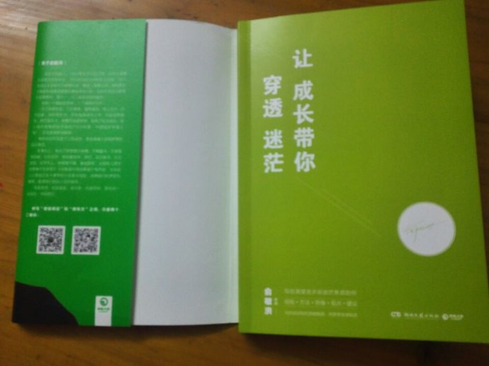
本书堪称一本年轻人的人生进阶手册。
当你在黑暗中踉跄前行时，愿本书能为你的夜空划出一道光，照亮你摸爬滚打的路；当你在茫茫无际的大海上徘徊不前时，愿本书能为你指示前进的方向，助你乘风破浪，早日抵达彼岸；当你迷茫焦虑、绝望无助时，愿本书成为你心中明亮的星、心头炽热的爱。

Slide 5
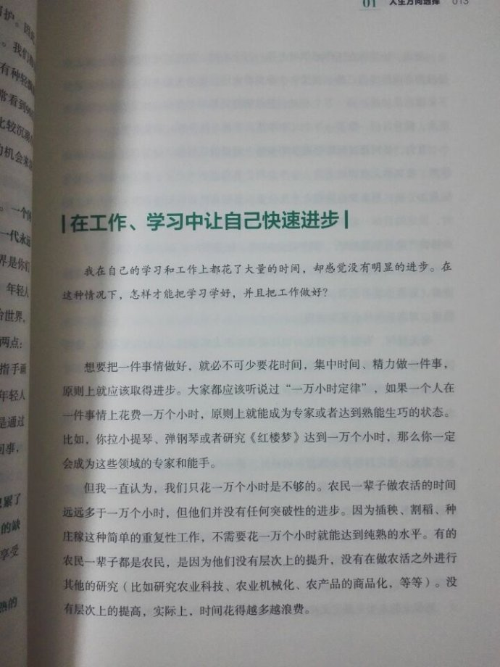
在书中，俞敏洪根据自己五十多年的人生阅历和经验，与年轻人分享了自己关于青年成长的感悟、思考和见解，内容包括人生方向选择、职场、人际交往、读书与学习、个人能力提升、生活方式、人生价值七大方面，给年轻人提供切实可行的指导和建议，帮助年轻人成长，朝着自己的梦想全速前进。

Slide 6
梦想再卑微都没有关系，爱因斯坦在瑞士专利局做技术员时，说要改变世界，你可以想象有多少人会对他的梦想嗤之以鼻。但这又有什么关系，你的世界不用太受他人左右。林语堂先生在《生活的艺术》里说过一句话：“你以为不要紧，便什么都不要紧了。”不用在乎别人的眼光，内心选择了远方，就只管风雨兼程！

